Slide 1


Slide 2
Allgemeines
Angekündigt: 19. April 2005
In Python und C implementiert
Entwicklungsschwerpunkte
  Effizienz
  Stabilität
  Robuste Handhabung von Text- und Binärdateien
Kein zentralisiertes Versionskontrollsystem

Slide 3
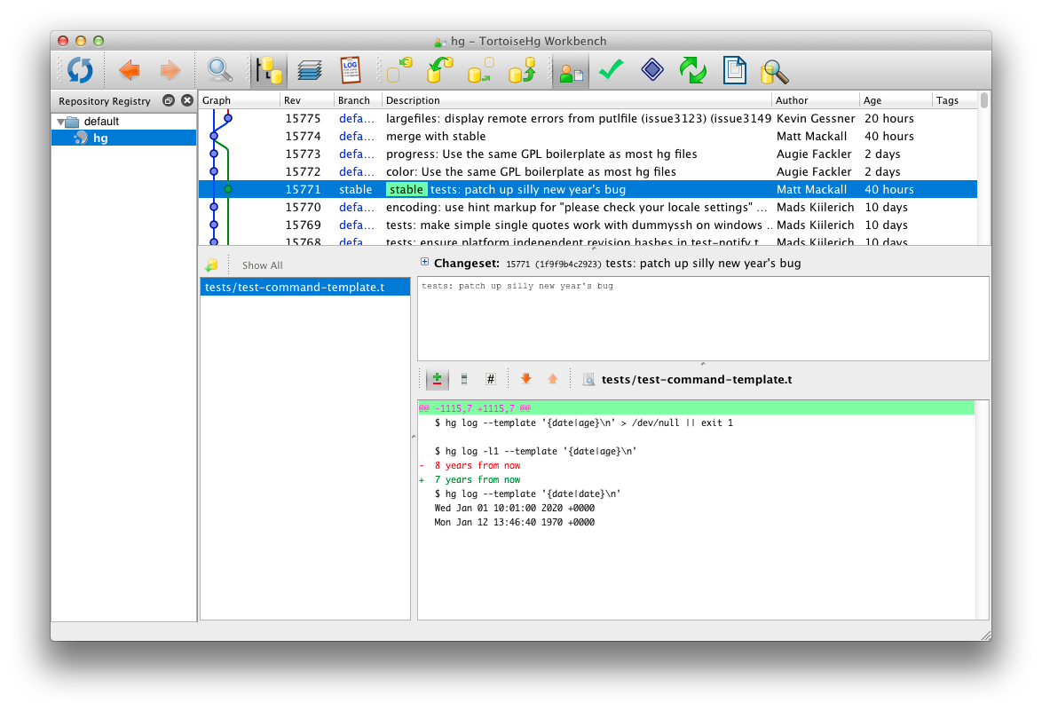
Zugriff
grafische Oberfläche
Kommandozeile
Plugins für Entwicklungsumgebungen

Slide 4
Zugriff über Kommandozeile
Clonen: hg clone <URL>
Dateien hinzufügen: hg add <Datei>
Dateien Ändern: hg revent <Datei>
Änderungen bestätigen: hg commit -m <Text>
Repository aktualisieren: hg update
Branch mischen: hg merge
Versionsgeschichte anzeigen: hg log -v

Slide 5
Anwendungsbeispiele
Facebook
Mozilla (Firefox, Thunderbird)
SourceForge
Google Inc. (Google Chrome, Google Code)
Atlassian (Bitbucket)
Microsoft (Codeplex)
Oracle (OpenJDK)

